Slide 1
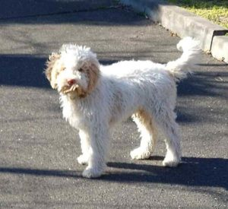
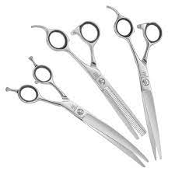
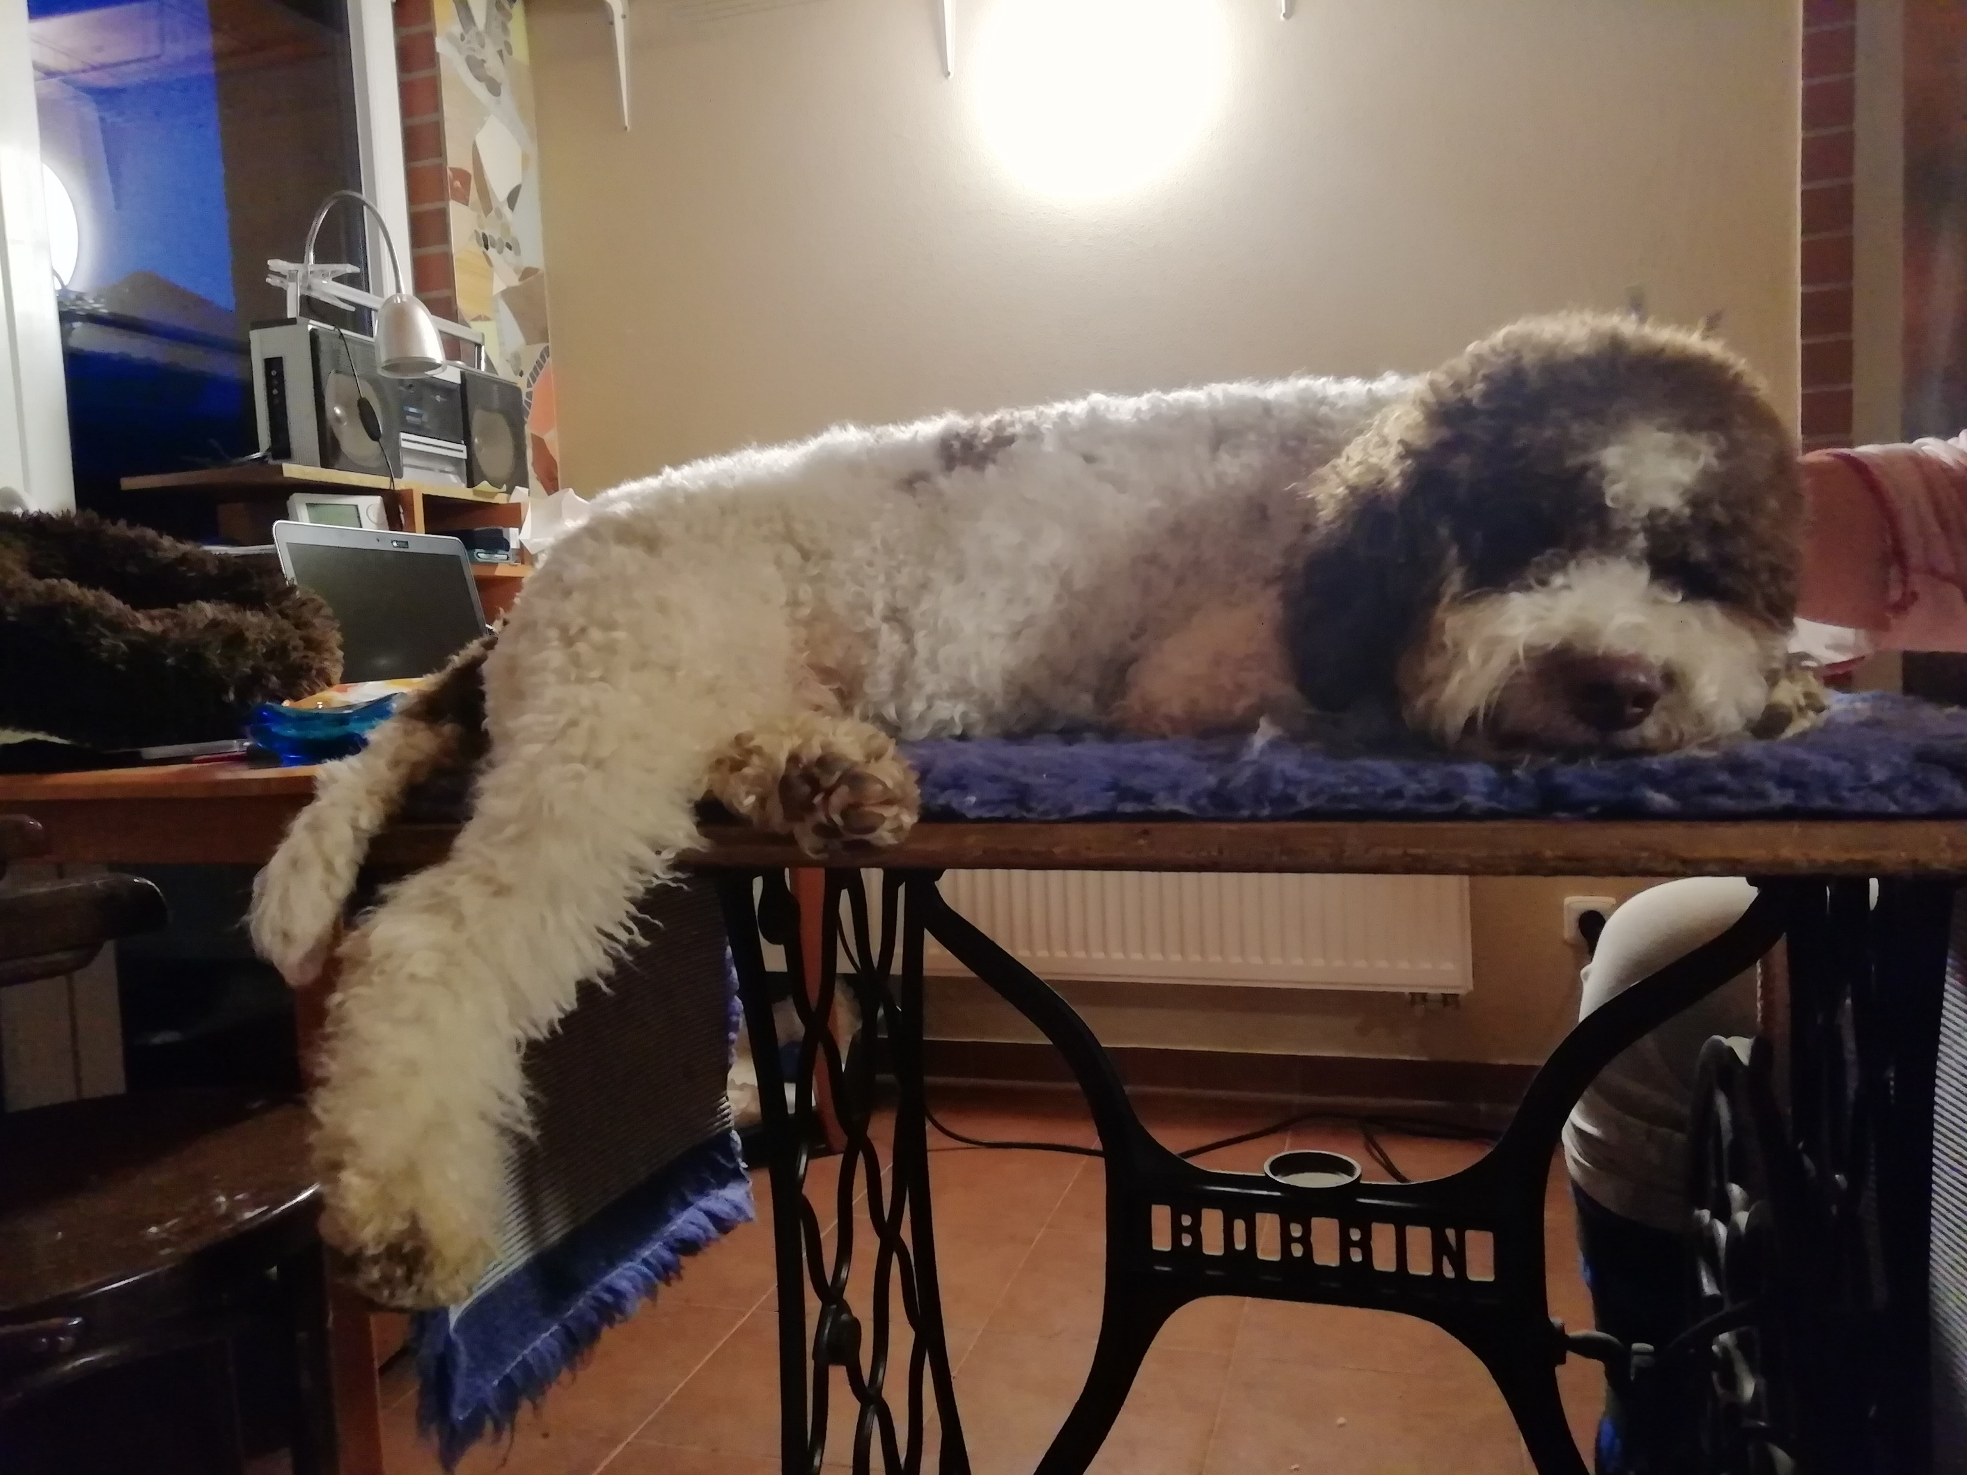
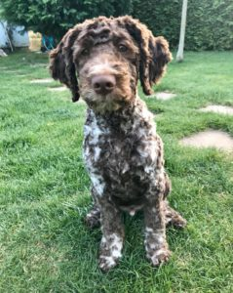
ÚPRAVA A PÉČE O SRST
Leila Ribaty

Slide 2
ÚPRAVA SRSTI

Slide 3
Jak nejlépe připravit sebe i lagottku na stříhání? – STANDARD
Začít už od prvního dne, DŮSLEDNOST
Být vždy pozitivně naladěn, KLID
Naučit manipulaci na stole – jednak kvůli bezpečnosti, jednak kvůli snadnější a zábavnější práci pro obě strany
Zvykat na hřebeny a zvuk strojku, příp. i stříhání drápků a samozřejmě trhání chloupků z uší
Srst je potřeba udržovat stále v kondici = rozčesanou, bez dredů (před vstupem do vody – rozčesat!), klidně i na krátko (cca 5 mm)
TRÉNOVAT KAŽDÝ DEN CHVILIČKU – MAX. 10 MINUT/DEN
Na dredy používat prořezávač, aby to nebolelo
Používat nejlépe hydratující šampon s kokosovým základem (nebo alespoň kokosovou složkou), nejlépe bez nějaké velké parfumace - pro lepší strukturu, výživu a kvalitu srsti i v budoucnosti
SRST SE NESMÍ FÉNOVAT, VŽDY NECHAT PŘIROZENĚ USCHNOUT
(a vytřít nejlépe frote ručníkem)
Postupovat v tomto pořadí – VŠE VŽDY DEN PŘED STŘÍHÁNÍM:
Nejprve pořádně rozčesat – aby nebyl žádný dred a hřeben se nezasekával v srsti
Poté vykoupat a nechat uschnout – nefénovat pouze vytřít ručníkem

Slide 4
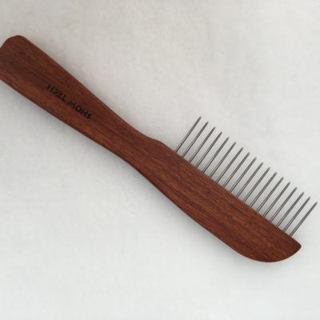
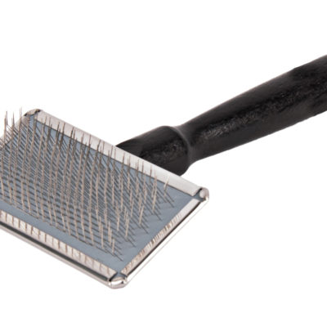
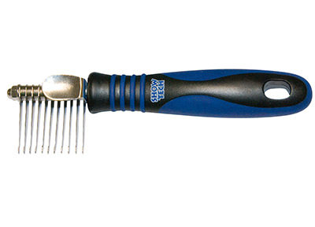
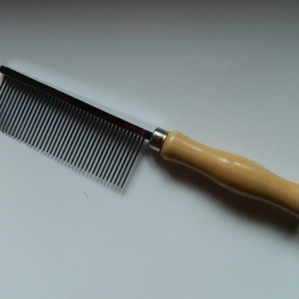
na předčesání a když se učí štěňátko na česání
Výběr vhodného hřebenu je základ
Pudlák
Kartáč
Hřebeny
+ prořezávač
rozčesání
Hustý hřeben
Na dredy – snadnější pročesávání
Ospalky, slepence…

Slide 5
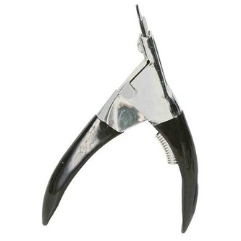
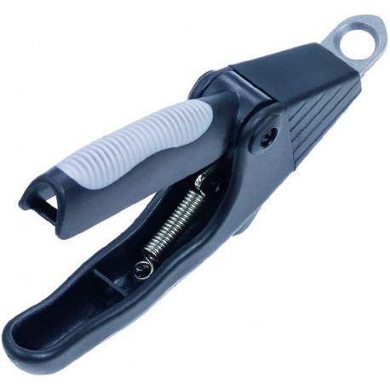
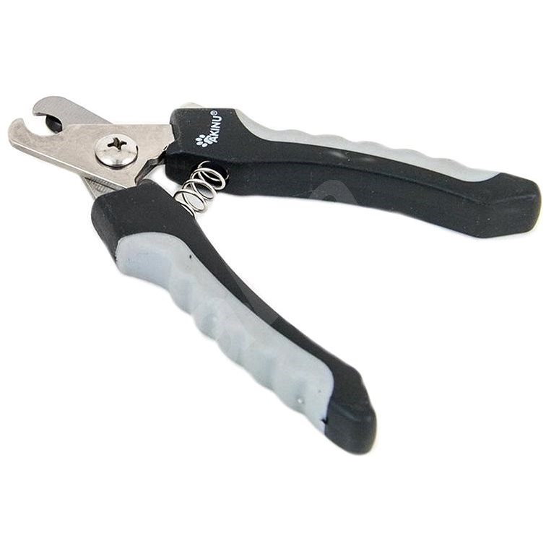
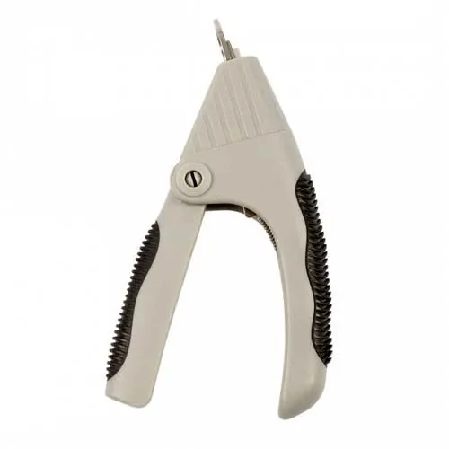
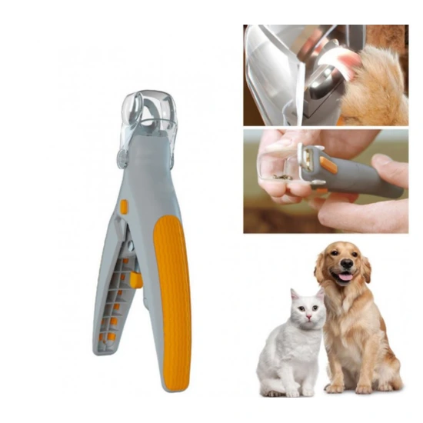
Výsuvný nůž
Stříhání drápků

Slide 6
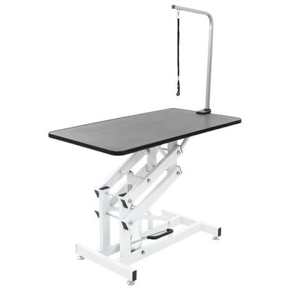
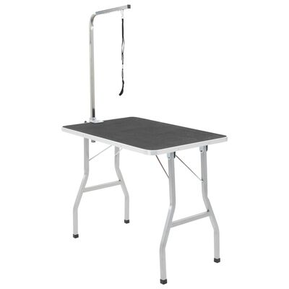
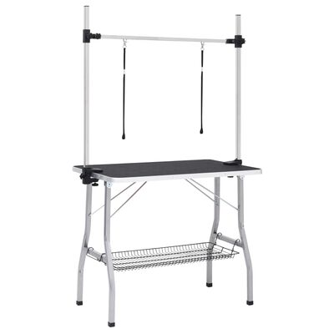
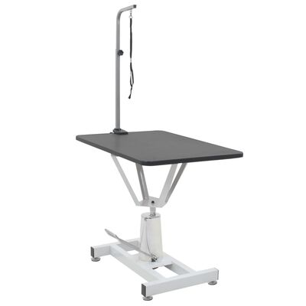
Stříhací stoly
Posuvné rameno + vodítko s obojkem k uchycení pejska – někteří to prostě potřebují
Hydraulický stůl
Protiskluzová gumová podložka
Praktičtější provedení pro neposedné psy
Otočný mechanismus – kvalitnější provedení

Slide 7
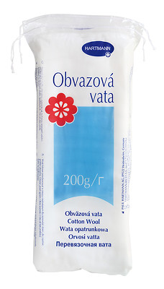
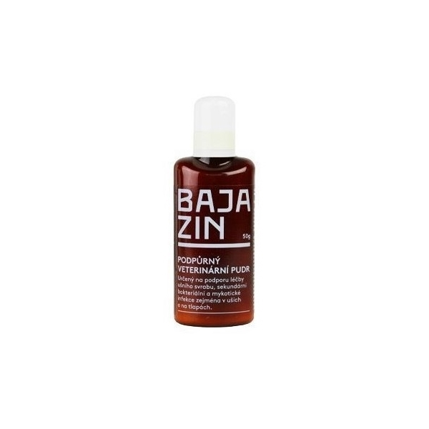
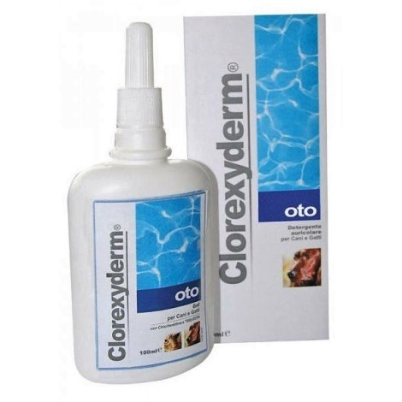
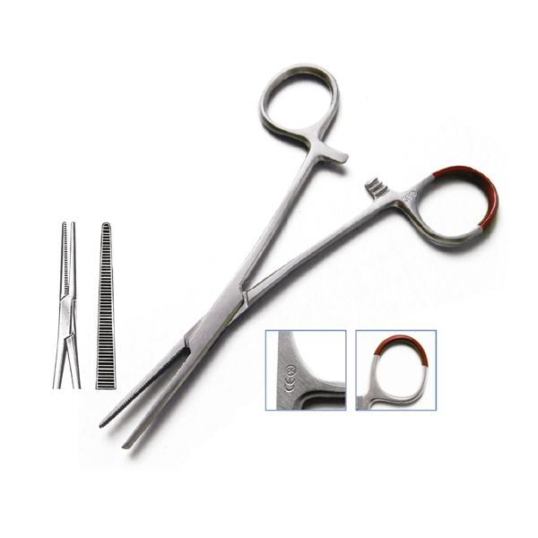
Péče o uši
Trhání chloupků z uší:
Zpočátku je možné trhat prsty
Pean – Vaše prodloužená ruka, zacházejte s ním opatrně, abyste pejskovi nepoškodili ušní sliznici a zvukovod
Vytrhávají se ty nejdelší chlupy vedoucí ze zvukovodu, okolí by se vytrhávat nemělo
Můžete použít depilační pudry s H₃BO₃ (znecitliví a vysuší) – pouze do zdravého ucha bez zánětu
Někdy třeba trhat chloupky i při zánětech
Prevence proti vzniku zánětů:
Kontrolování uší denně
Vystříhávání chlupů ze vnitřku uší
Vysušování vody po koupání – udržovat sucho i kolem uší; lze použít obvazovou vatu, ze které se udělá špunt
Udržování čistoty uší
Trhání chloupků
Se změnou prostředí se výrazně mění pH a uši jsou náchylnější k tvorbě zánětů
Pro snadnější vytrhávání (nesmí být v uchu zánět!) lze použít pudry – zde např. Bajazin
Důležité je vysušování uší po koupání (vata) – prevence proti mykózám (kvasinkám), vzniku zánětu
Záněty uší mají specifický (kyselý) zápach
Je potřeba trénovat to odmalička, a hlavně v klidu

Slide 8
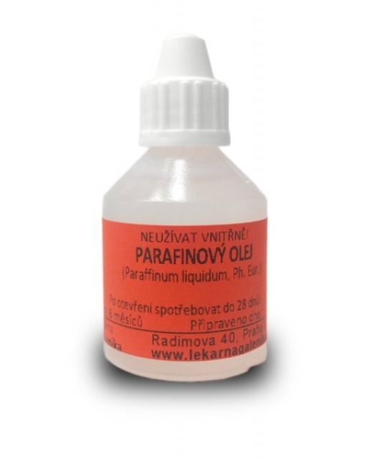
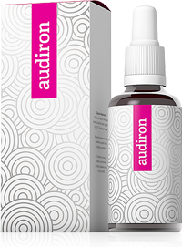
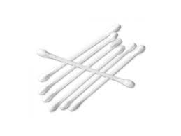
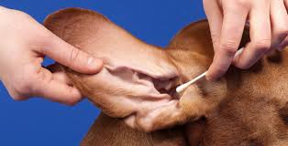
Čištění uší
V případě potřeby, každý den (max. obden) kontrolovat uši
Co budete potřebovat:
Vatové tyčinky/vata + špejle
Parafinový olej (dostupný v každé lékarně)
Audiron
Nanesete parafin/audiron na vatovou tyčinku a začnete čistit ucho – opatrně!!
Pes musí být naprosto v klidu, nesmí sebou škubat, abyste mu ucho nepoškodili!

Slide 9
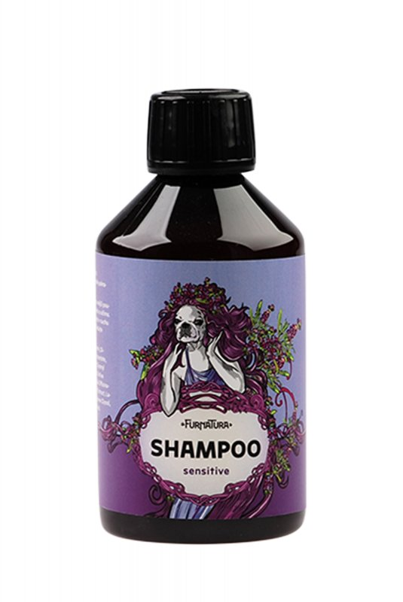
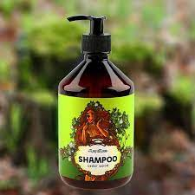
Šampony:
Používat nejlépe hydratující šampon s kokosovým základem (nebo alespoň kokosovou složkou), nejlépe bez nějaké velké parfumace - pro lepší strukturu, výživu a kvalitu srsti i v budoucnosti
SRST SE NESMÍ FÉNOVAT, VŽDY NECHAT PŘIROZENĚ USCHNOUT
(a vytřít nejlépe frote ručníkem)
Používám dlouhodobě – bez parfemace, lagottí srst vypadá dobře. Lze použít i jiný, ale to musíte vyzkoušet sami

Slide 10
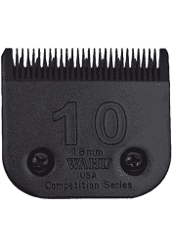
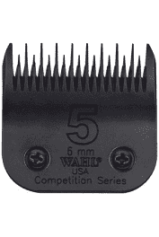
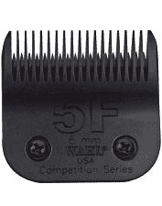
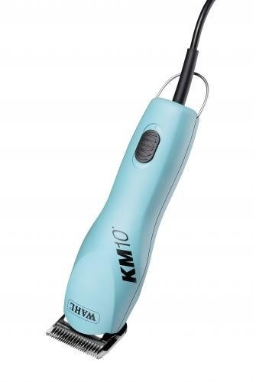
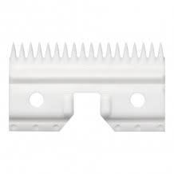
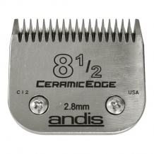
Holící strojek + hlavice
Hlavice zn. Wahl:
10: 1,8mm – střih vnitřku uší
5: 5mm - střih normální/běžný – kratší („dohola“)
5F: 6 mm – střih normální/běžný – delší
Hlavice zn. Andis:
Keramické: méně se přehřívají, vydrží déle chladné
Dají se použít i na holící strojek Wahl
8 ½: 2.8mm - střih vnitřku uší
K tomuto strojku můžeme dát tyto hlavice:
Wahl
Andis
Heineger
Moser
Stříhám zásadně po srsti, nikoliv proti – aby nebyla srst někde kratší a hlavně, aby to nebolelo.

Slide 11
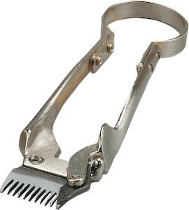
Nůžky:
Rovné (mini, midi, maxi)
Zahnuté (mini, midi, maxi)
Pro leváky
Pro praváky
Hauptnerovy nůžky
Efilačky
Klidně 3x ročně nakrátko (5 mm)
Výstavní střih nutno udržovat ve VÝSTAVNÍ KONDICI (úprava pouze nůžkami)
Dříve používány místo holícího strojku
Velmi náročné a nepraktické
Dnes jsou super na stříhání slabin, dredů, kolem konečníku,…
Vady a nedodělky
https://www.veterinarnikosmetika.cz/strihani/strana-2/
https://salonoliver.cz/kategorie-produktu/nuzky/

Slide 12
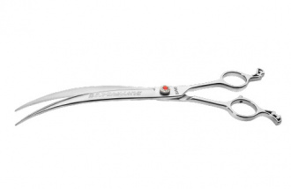
Značka Revolution
Zahnuté nůžky (ostří) slouží k úpravě zahnutých (nerovných) linií – uši, tlapy, úhlení, hlava, vousy, spodní část ocasu, kolem očí, hrudník, hřbet,…=> většina těla

Slide 13
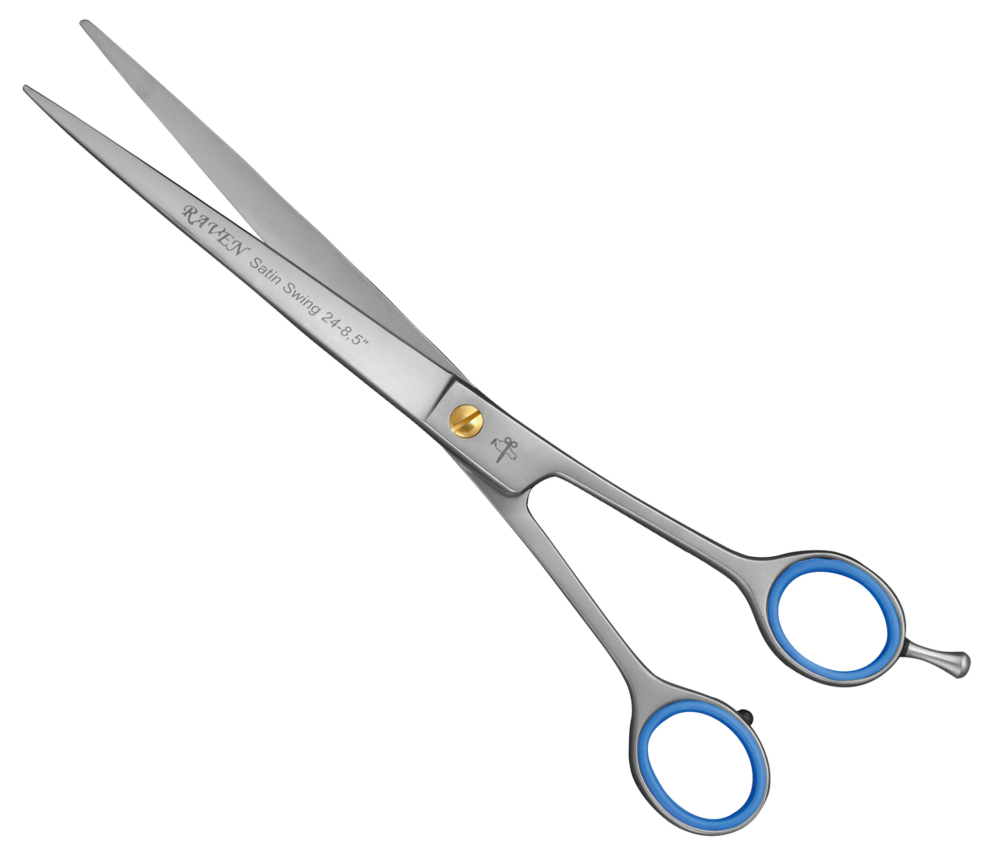
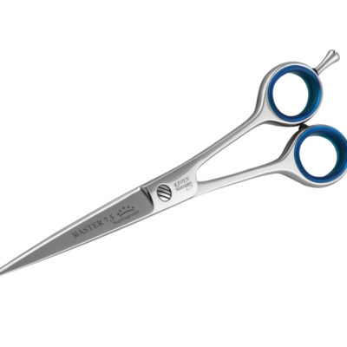
Rovné nůžky (ostří) slouží k úpravě rovných linií – hřbet, přední končetiny, ocas
Vhodné pro začátečníky
Značka Solingen

Slide 14
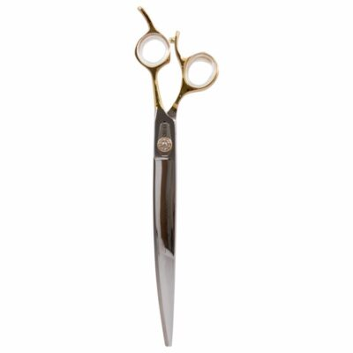
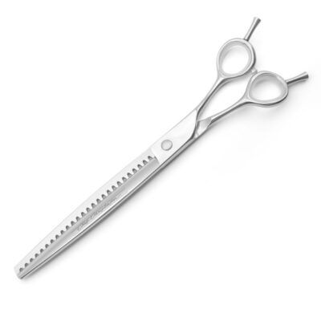
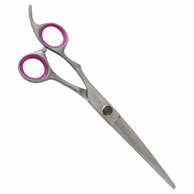
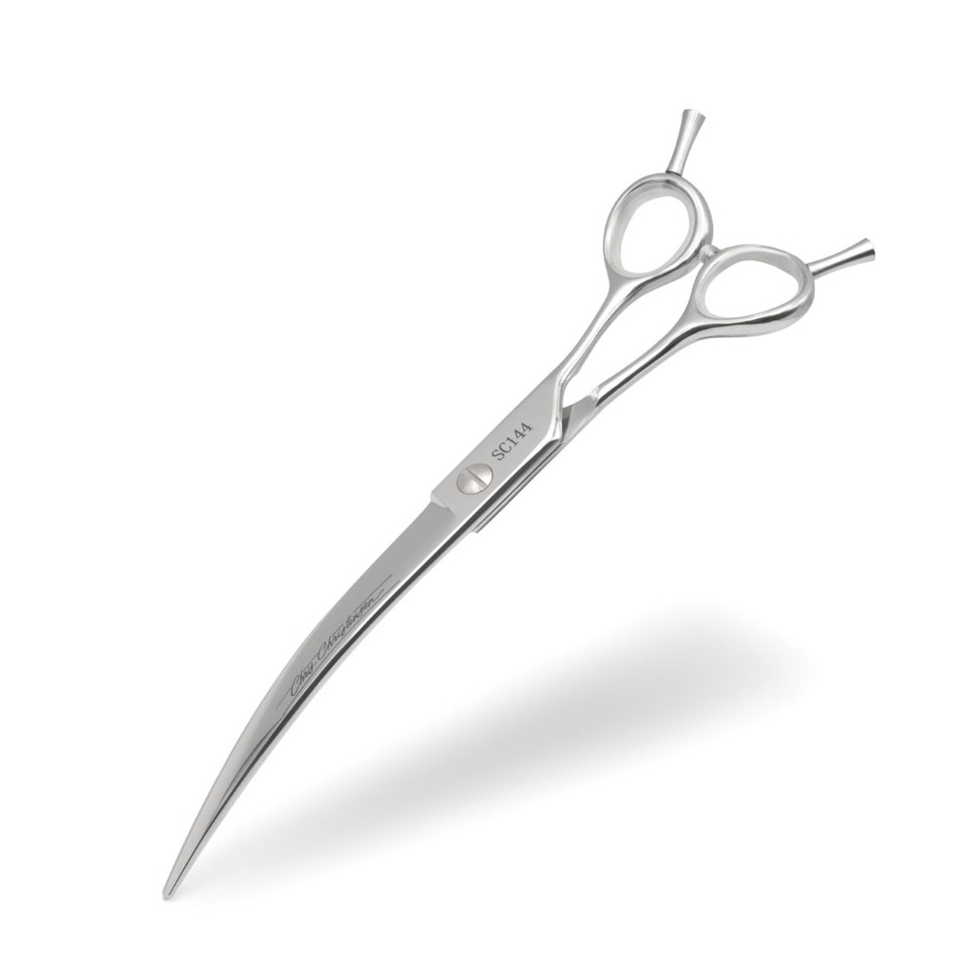
Zahnuté,
široké
Efilačky
Zahnuté,
úzké
rovné
Značka Chris Christensen

Slide 15
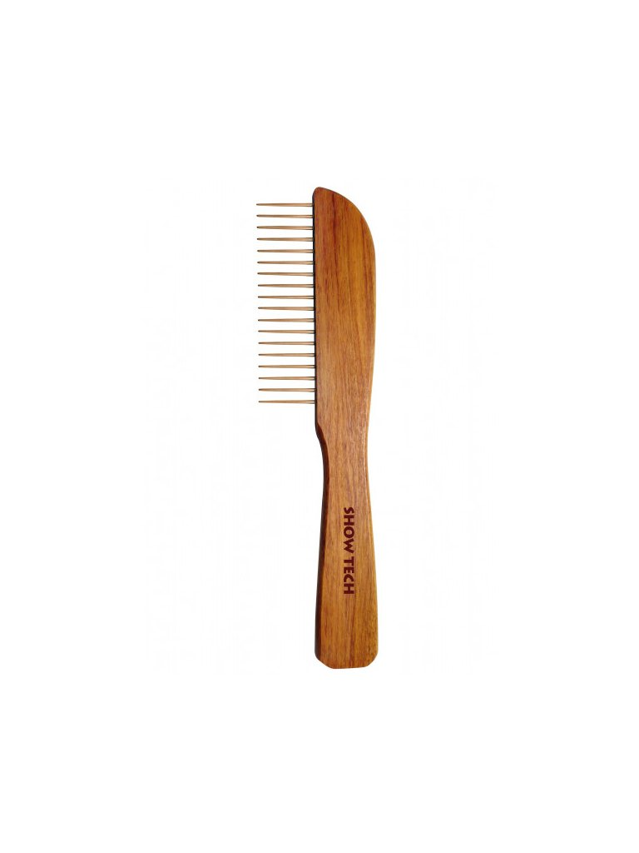
Střih hlavy je vždy potřeba poměřovat s ušima a pod ušima srst nevystřihovat - > docílení kulaté hlavy
Na celé tělo je potřeba koukat ze všech stran i vzdáleností.
V průběhu stříhání kontrolovat linie.
Modelový obrázek – „ostříháme“ si ho
Pudlák je nedílnou součástí stříhání – slouží k nadzvedávání srsti
Oblast varlat a třísel se nesmí stříhat strojkem ani nůžkami,
jelikož dojde k zarudnutí genitálií a může to vyústit až v zánět nebo alergii (nap. břečťan)!
Rozhodně záleží na směru stříhání – viz. šipky

Slide 16
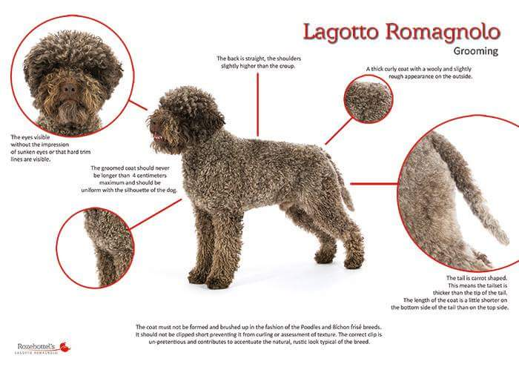
Jak dlouhé to mám mít?
Pudlák je nedílnou součástí stříhání – slouží k nadzvedávání srsti
Srst ve výstavní kondici má být od 2 do 3 cm.
https://www.veterinarnikosmetika.cz/hreben-dreveny-pro-pudly-show-tech-23-cm

Slide 17
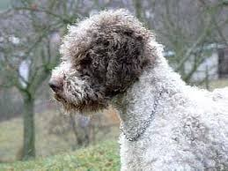
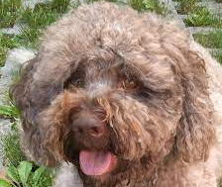
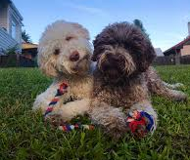
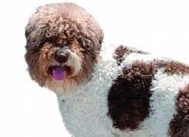
Střihy hlavy
Co je špatně a co dobře?

Slide 18
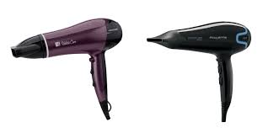
Co srsti škodí?
Dlouhodobá nesprávná údržba srsti
Paraziti
Fénování
Dredy
Nevhodně zvolený šampon
Nesprávné hřebeny
Špatná technika
Nevyvážená a nesprávná strava
Časté mytí

Slide 19
PÉČE O SRST

Slide 20
Jak nejlépe připravit sebe i lagottku na stříhání? – STANDARD
Začít už od prvního dne, DŮSLEDNOST
Být vždy pozitivně naladěn, KLID
Naučit manipulaci na stole – jednak kvůli bezpečnosti, jednak kvůli snadnější a zábavnější práci pro obě strany
Zvykat na hřebeny a zvuk strojku, příp. i stříhání drápků a samozřejmě trhání chloupků z uší
Srst je potřeba udržovat stále v kondici = rozčesanou, bez dredů (před vstupem do vody – rozčesat!), klidně i na krátko (cca 0,6 cm)
TRÉNOVAT KAŽDÝ DEN CHVILIČKU – MAX. 10 MINUT/DEN
Na dredy používat prořezávač, aby to nebolelo
Používat nejlépe hydratující šampon s kokosovým základem (nebo alespoň kokosovou složkou), aloe vera, nejlépe bez nějaké velké parfumace - pro lepší strukturu, výživu a kvalitu srsti i v budoucnosti
SRST SE NESMÍ FÉNOVAT, VŽDY NECHAT PŘIROZENĚ USCHNOUT
(a vytřít nejlépe frote ručníkem)
Postupovat v tomto pořadí – VŠE VŽDY DEN PŘED STŘÍHÁNÍM:
Nejprve pořádně rozčesat – aby nebyl žádný dred a hřeben se nezasekával v srsti
Poté vykoupat a nechat uschnout – nefénovat pouze vytřít ručníkem

Slide 21
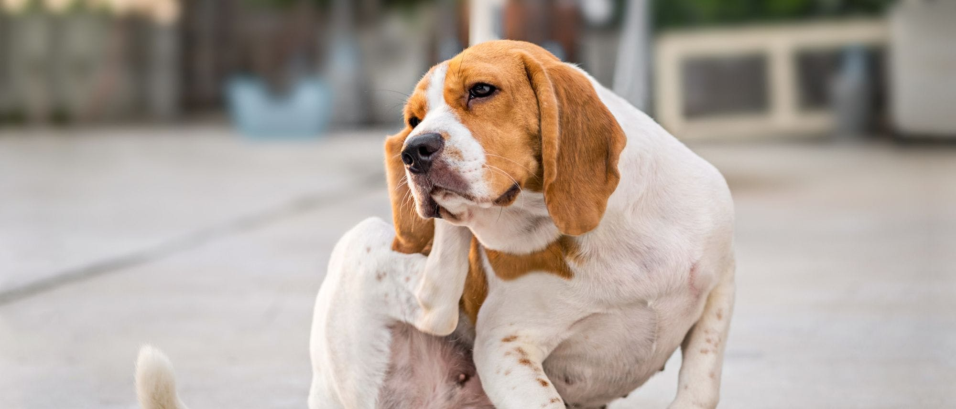
Výhody péče o srst a její kvalitu
Srst bez velkého množství dredů
Správná funkčnost
Pružnost pokožky
Lepší termoregulace
Naučené chování lze aplikovat např. u veterináře, na výstavě, celkově při nejrůznějších situacích
Menší náročnost údržby
Snížené riziko napadení ektoparazity a jejich dalšího množení
Nevýhody zanedbání péče o srst a její kvalitu -> PSA NEOBLÍKEJTE!!!
Zadredovaná, nefunkční srst
Zhoršení termoregulace – přehřívání
Dehydratace pokožky („zapařování“ srsti – dredů) + ztráta pružnosti pokožky
Nekvalitní srst
Semeniště všemožných ektoparazitů
Alopecie
Záněty v uších
Lupy
Bolestivé vyčesávání dredů -> nechuť spolupracovat
=> drbání, vykousávání, kožní problémy, infekce….

Slide 22
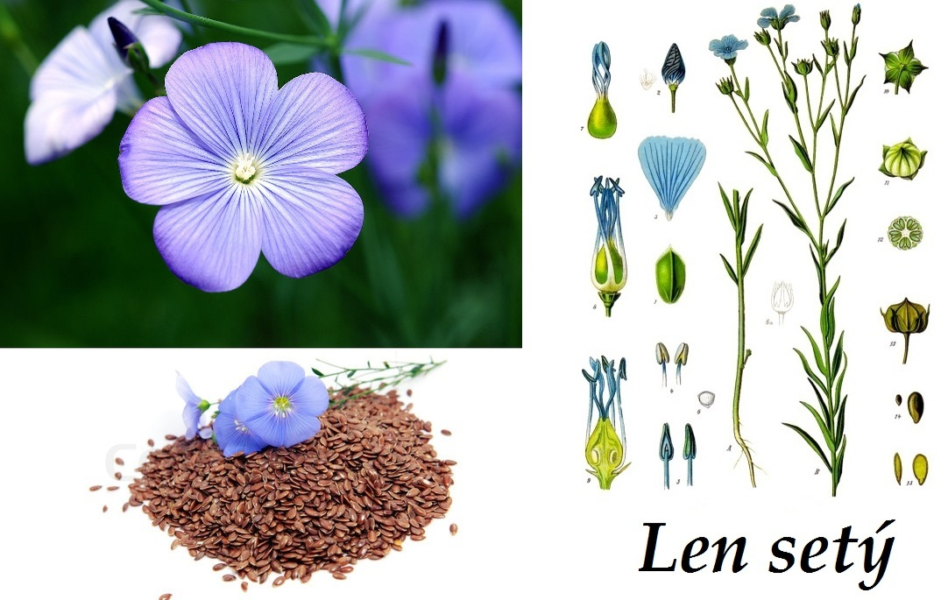
Jak můžeme podpořit kvalitu srsti?
Výběrem dobré genetiky
Kvalitní, vyváženou stravou
Potrava bez obsahu lepku, sóji, dochucovadel, solí,…
Doplňky stravy – keratin, rybí = lososový, tresčí (omega-3,6) a rostlinné oleje (lněný, olivový, kokosový, slunečnicový), minerály (Zn, Fe, I, P), vitamíny - biotin (vit. H); pangamin – pivovarské kvasnice, bentonit
Mořské řasy – wakame, kombu, spirulina, kelp(a) a chlorella
Probiotika + prebiotika (čekanka, banány, jablka, pampeliška), např. protexin – dlouhodobě
Kvalitním šamponem
Pravidelnou kontrolou srsti a pravidelným česáním -> provzdušnění
Občasným koupáním; je potřeba nechat srst pracovat
Mandlové, arganové, kokosové oleje -> vmasírovat do pokožky

Slide 23
Chlorella
Bentonit
arame

Slide 24
Doporučená literatura

Slide 25
DĚKUJI ZA VÁŠ ČAS!

Slide 26
LEILA RIBATY
https://www.lagottoromagnolo-ribaty.cz/
+420 776 609 117 – individuální lekce stříhání
leilastepankova@seznam.cz - dotazy
Leila Štěpánková: https://www.facebook.com/people/Leila-%C5%A0t%C4%9Bp%C3%A1nkov%C3%A1/100004612278665/

